Slide 1
Вопросы ценообразования на блоки ГРС
Начальник Управления
Департамента (В.Ю. Хатьков)
Владимир Иванович ГОРИФЬЯНОВ
23 октября 2018 года

Slide 2
Актуальные вопросы МТО, закупочной деятельности
и ценообразования
1. Оптимизация затрат
2. Совершенствование нормативно-правовой базы
3. Планирование
4. Отчетность
5. Автоматизированная система электронных закупок (АСЭЗ)
6. Отчетность о производственно-хозяйственной деятельности ДО
2

Slide 3
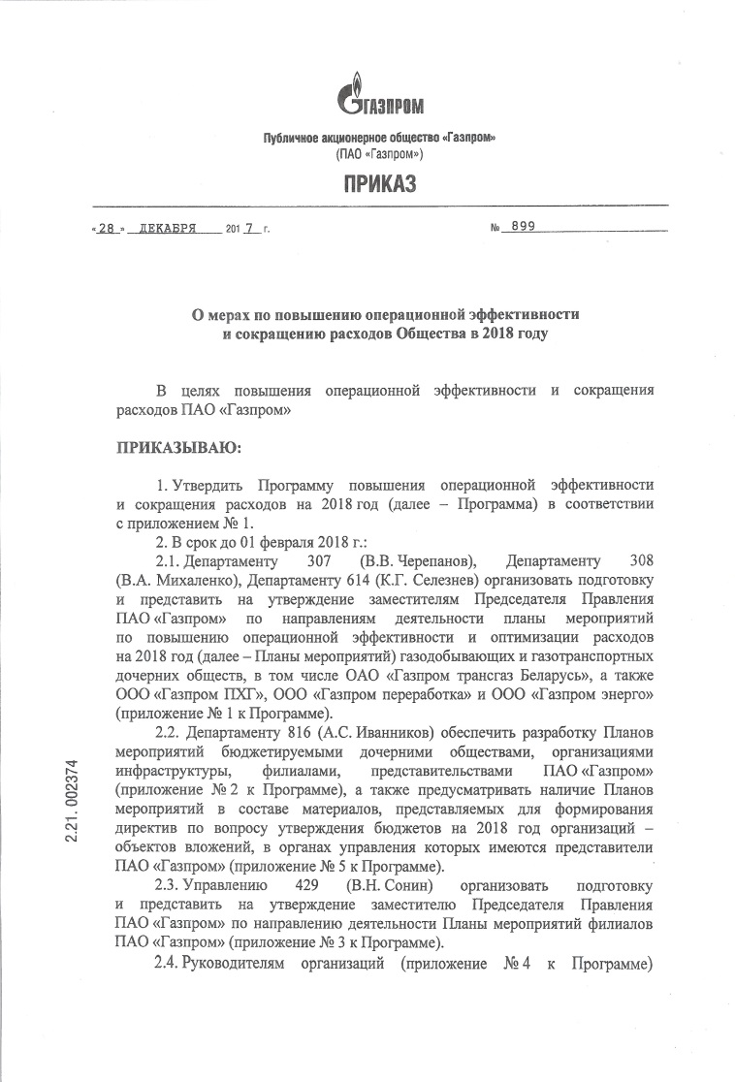
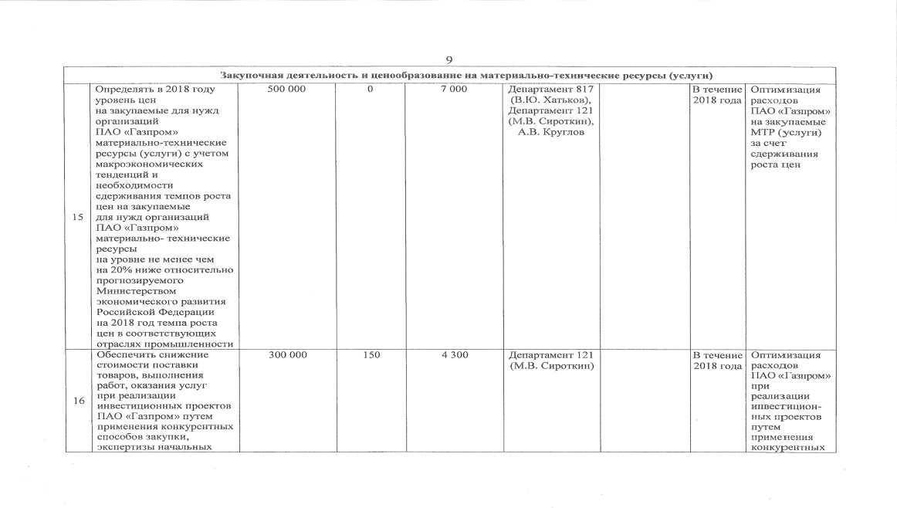
Основные направления оптимизации затрат на МТР в 2018 году
- сдерживание роста цен на закупаемые МТР на уровне, не превышающем 80% темпов роста цен производителей, прогнозируемых МЭР РФ на 2018 год относительно цен 2017 года;
- совершенствование конкурентных закупок МТР
3

Slide 4
Нормативно-правовая базы ценообразования на важнейшие виды МТР (услуг)
Порядок ценообразования, организации, планирования, финансирования и контроля закупок важнейших видов МТР для нужд капитального строительства, капитального ремонта определяется Приказом от 21 июня 2002 г. №57 «Об упорядочении закупок материально-технических ресурсов для дочерних обществ и организаций ПАО «Газпром», который устанавливает функции участников закупок:
- Централизованные поставщики – Агенты, (Заказчики - ДО) формируют сводный объем плановых поставок, проводят маркетинговые исследования и работу в целях снижения цен за счет конкуренции на товарных рынках,, подготавливают закупочную документацию, заключают договоры;
- Департамент (В.Ю. Хатьков) определяет цены для проведения закупок важнейших видов МТР (услуг) в соответствии с Порядком, утвержденным Приказом от 07.07.2011 №166;
- Департамент (М.В. Сироткин) определяет цены на МТР по закрепленной номенклатуре
4

Slide 5
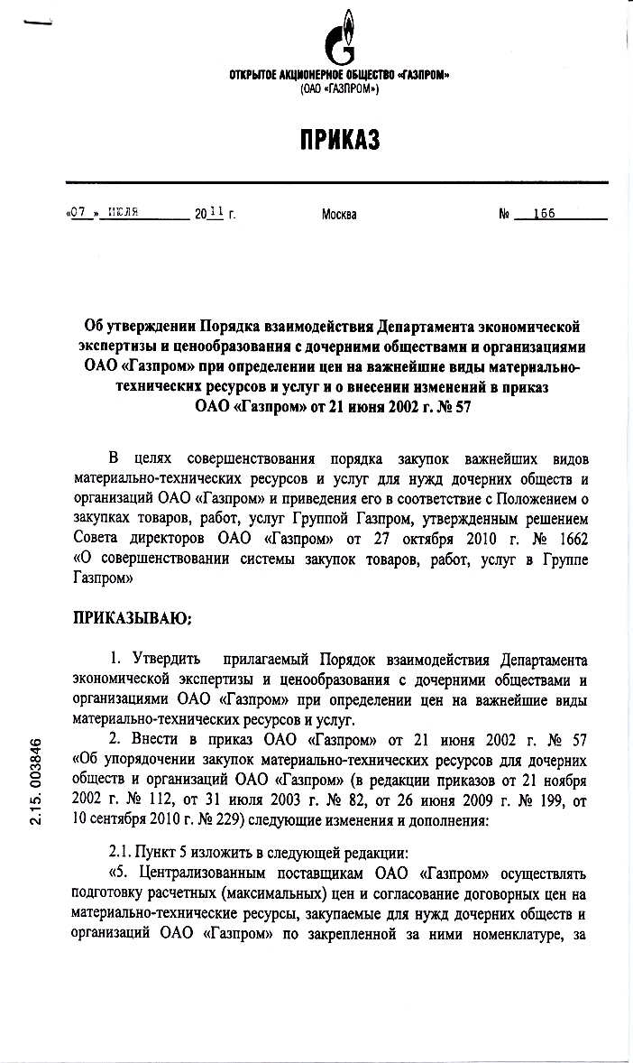
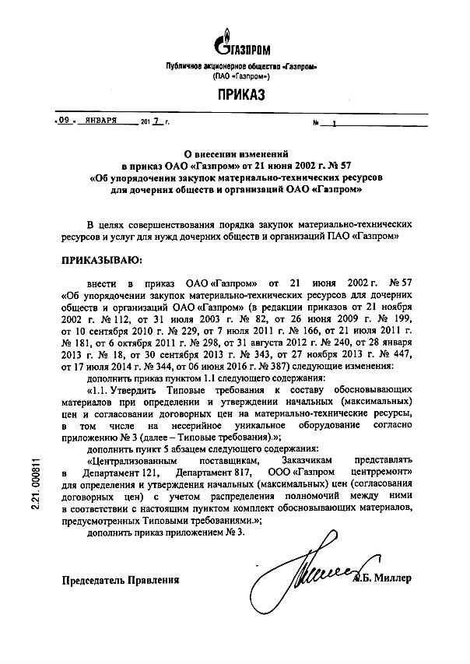
Совершенствование нормативно-правовой базы
поставок МТР
Порядок взаимодействия Департамента 817 (В.Ю. Хатьков) с дочерними обществами и организациями ОАО «Газпром» при определении цен на важнейшие виды материально-технических ресурсов и услуг, соответствующий Положению о закупках товаров, работ, услуг Группой Газпром, утвержденным решением Совета директоров (Приказ от 07 июля 2011 г. № 166)
Дополнительно утверждены Типовые требования к составу обосновывающих материалов при определении начальных (максимальных) цен на материально-технические ресурсы, в том числе на несерийное уникальное оборудование (Приказ от 09 января 2017 г. №1)
5

Slide 6
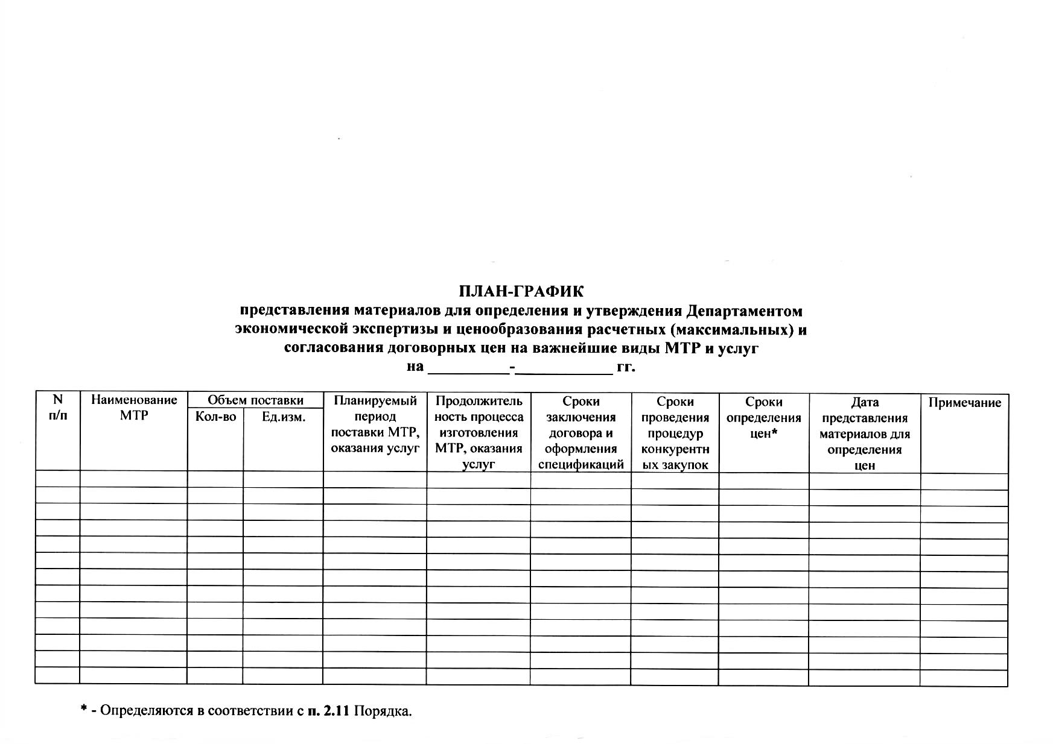
Порядок планирования работы по ценообразованию
Планирование работы по ценообразованию на важнейшие виды МТР (услуги) осуществляется в соответствии разрабатываемыми Централизованными поставщиками (Заказчиками) Планами графиками. Форма Плана-графика установлена Порядком взаимодействия Департамента (В.Ю. Хатьков) с дочерними обществами и организациями ОАО «Газпром» при определении цен на важнейшие виды материально-технических ресурсов и услуг и соответствует Положению о закупках товаров, работ, услуг Группой Газпром, утвержденным решением Совета директоров (Приказ от 07 июля 2011 г. № 166)
6

Slide 7
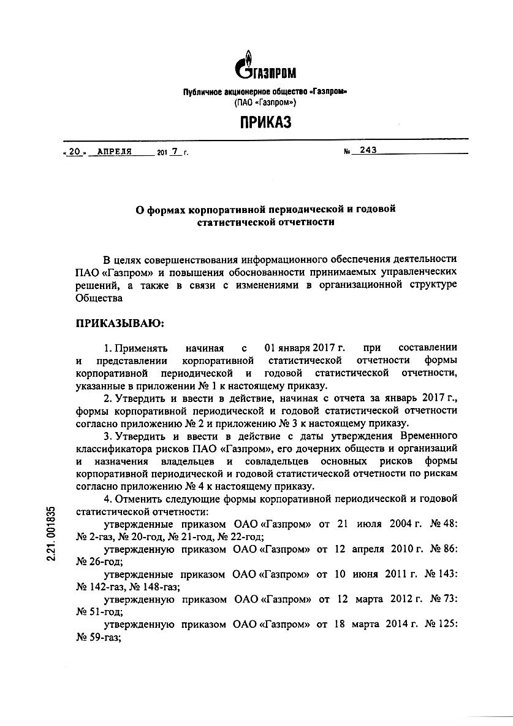
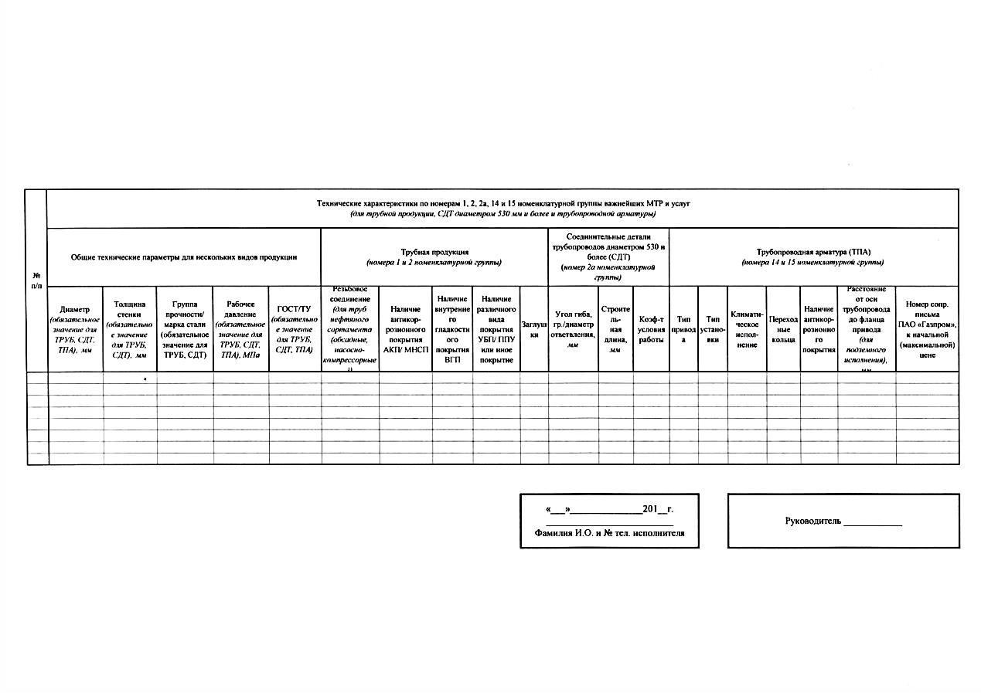
Порядок отчетности о применении цен на МТР (услуги)
- контроль за применением дочерними обществами цен на важнейшие виды МТР (услуг) ведется в рамках формы корпоративной отчётности 185-газ (ежеквартально)
7

Slide 8
Изменения в схеме отчета о производственно-
хозяйственной деятельности дочерних обществ
Предложения Департамента (В.Ю. Хатьков) Вн 08/17-2241 от 30.11.2017
Схема отчета о производственно-хозяйственной деятельности дочерних обществ (организаций) ПАО «Газпром» дополнительно предусматривает подготовку следующих отчетных данных:
Пункт 3.7.:
«Анализ соответствия обосновывающих материалов, направляемых в адрес Департамента (В.Ю. Хатьков) для определения начальных (максимальных) и согласования договорных цен на важнейшие виды материально-технических ресурсов и услуг, требованиям ЛНА ПАО «Газпром». Таблица № 74.
№ п/п | Номенклатурная группа МТР, услуг | Закупки ВВМТР, шт. | Закупки, возвращенные для представления/ уточнения технических данных, шт. | Закупки, возвращенные для представления экономических данных, шт. | Закупки, возвращенные по прочим причинам, шт. | Закупки, по которым определена НМЦ (согласована договорная цена), шт. | Отмененные закупки, шт. | Примечание
1 | Трубы сварные больших диаметров
2 | ….
8

Slide 9
Актуализации нормативных документов
Департаментом совместно со структурными подразделениями ПАО «Газпром» подготовлены документы:
руководящее письмо Исх 08/17-1325 от 24.07.2017 в адрес ДО о требованиях к загрузке в АСЭЗ информации о закупках важнейших видов МТР (услуг):
- выделять важнейшие виды МТР (услуг) в отдельные закупки;
- закупки важнейших видов МТР (услуг) должны формироваться по номенклатурным группам и производителям МТР (услуг) в соответствии с Приложением № 3 к «Положению о порядке организации и финансирования поставок материально-технических ресурсов…», утвержденному приказом ПАО «Газпром» от 21.06.2002 № 57;
- письмо Заместителя Председателя Правления А.В. Круглова от 18.01.2017 № 08-30 о необходимости при загрузке в АСЭЗ информации о важнейших видах МТР (услуг) руководствоваться действующими локально-нормативными актами ПАО «Газпром», в том числе приказом ПАО «Газпром» от 21.06.2002 № 57, от 07.07.2011 № 166, от 19.09.2013 № 332, от 30.09.2013 № 343, от 09.01.2017 № 1 и разъяснение особенностей данной работы.
При наличии существенных несоответствий загруженной в АСЭЗ информации указанным требованиям начальные (максимальные) цены не будут определены, в связи с чем закупки важнейших видов МТР (услуг) не будут включены в План закупок. Ответственность за срыв срока поставки МТР (услуг) возлагается на Генерального директора Дочернего общества.
9

Slide 10
Предложения в проект Протокола
1. Структурным подразделениями и дочерним обществам ПАО «Газпром», организациям-производителям обеспечивать технико-экономическое обоснование решений по внедрению новой номенклатуры МТР, в т.ч. импортозамещающей, на основе проработки альтернативных вариантов технических решений
2. Структурным подразделениям и дочерним обществам ПАО «Газпром» продолжить работу по совершенствованию процессов планирования и материально-технического обеспечения капитального строительства и ДТОиР с учетом действующего порядка планирования, ценообразования и организации закупок в АСЭЗ, а также контроля исполнения требований ЛНА.
10

Slide 11
Спасибо за внимание!

